Slide 1
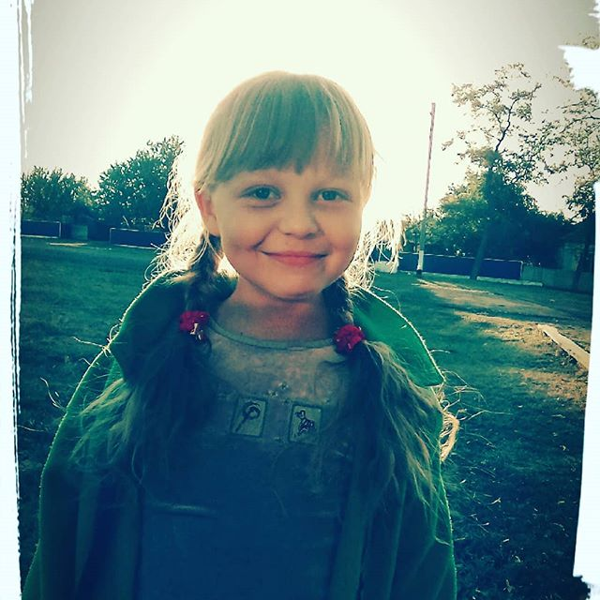
Презентація
КЗ «Зеленоярська загальноосвітня школа
І-ІІІ ступенів»
учениця 4 класу
Омельченко Ірина
STEM – проект (природознавство)
Тема: «Захист природи»
вчитель Жилова Г.В.

Slide 2
Екологічна проблема землі

Slide 3
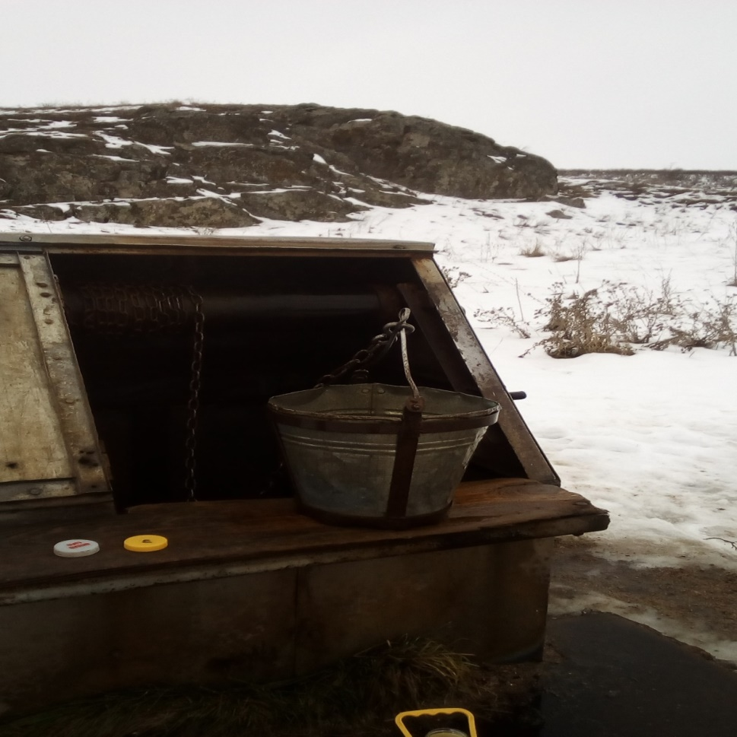
Ми маємо дві криниці, де чиста питна вода. Ці джерела біля с. Садове

Slide 4
Дуже багато людей відпочивають у Федорівському лісі. І ось як буває!

Slide 5
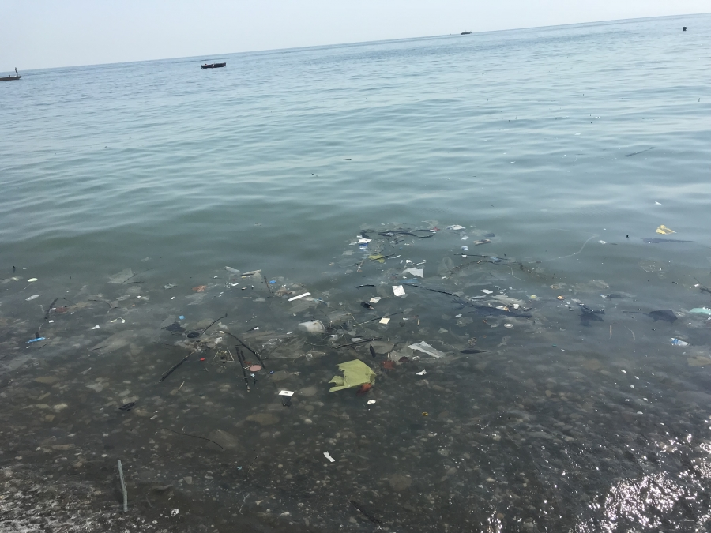
На кожен кв.2 морського дна перепадає близько 2000, які є відходами діяльності людини

Slide 6
Так люди забруднюють річки, ставки

Slide 7
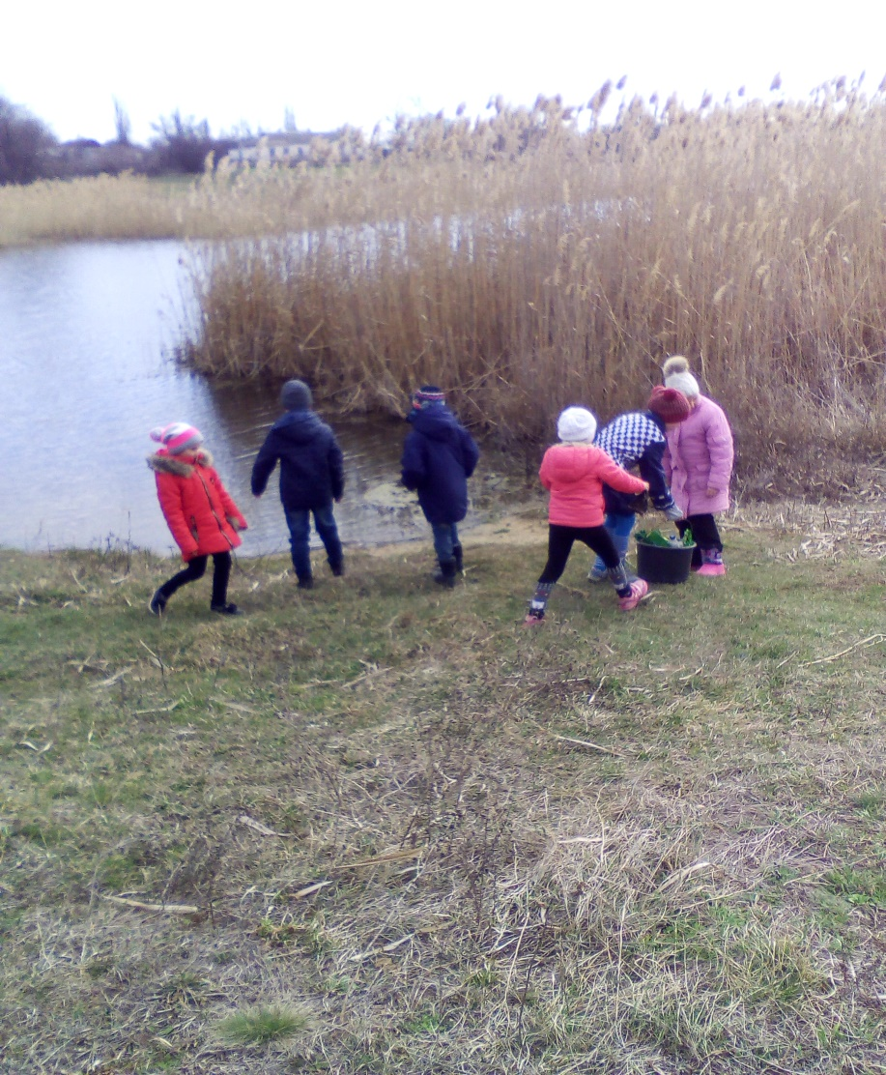
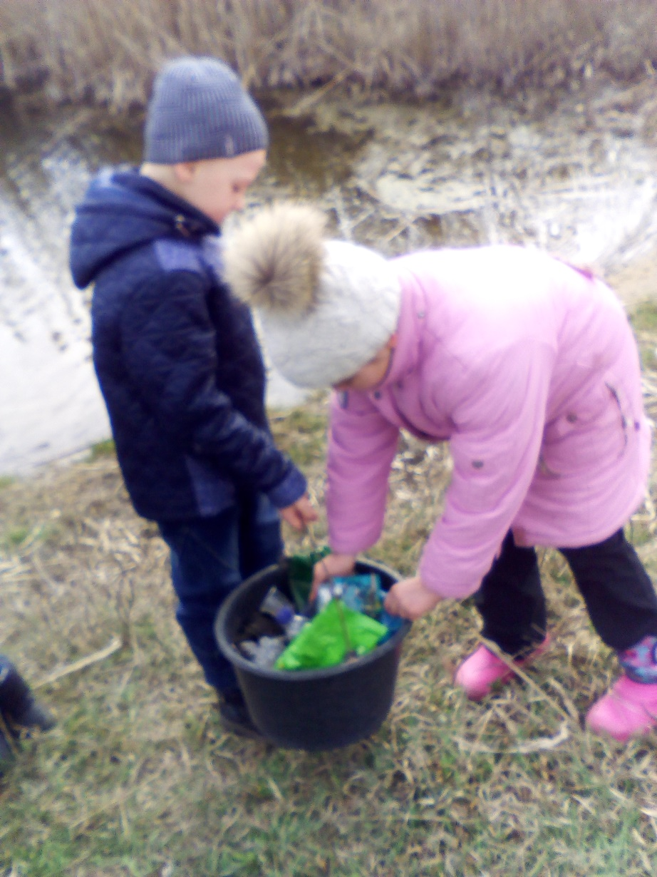

Slide 8
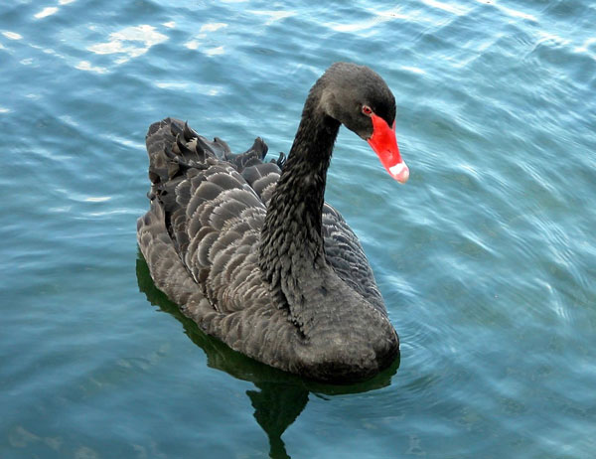
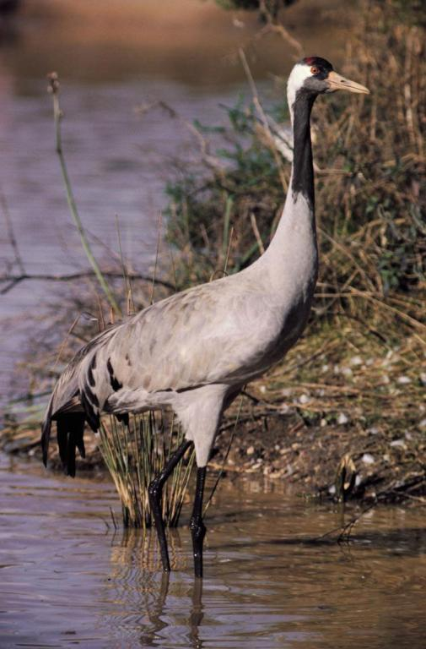
Ці тварини можна було побачити у нашому Федорівському лісі. Нажаль їх не має

Slide 9
Забруднення повітря у Маріуполі

Slide 10
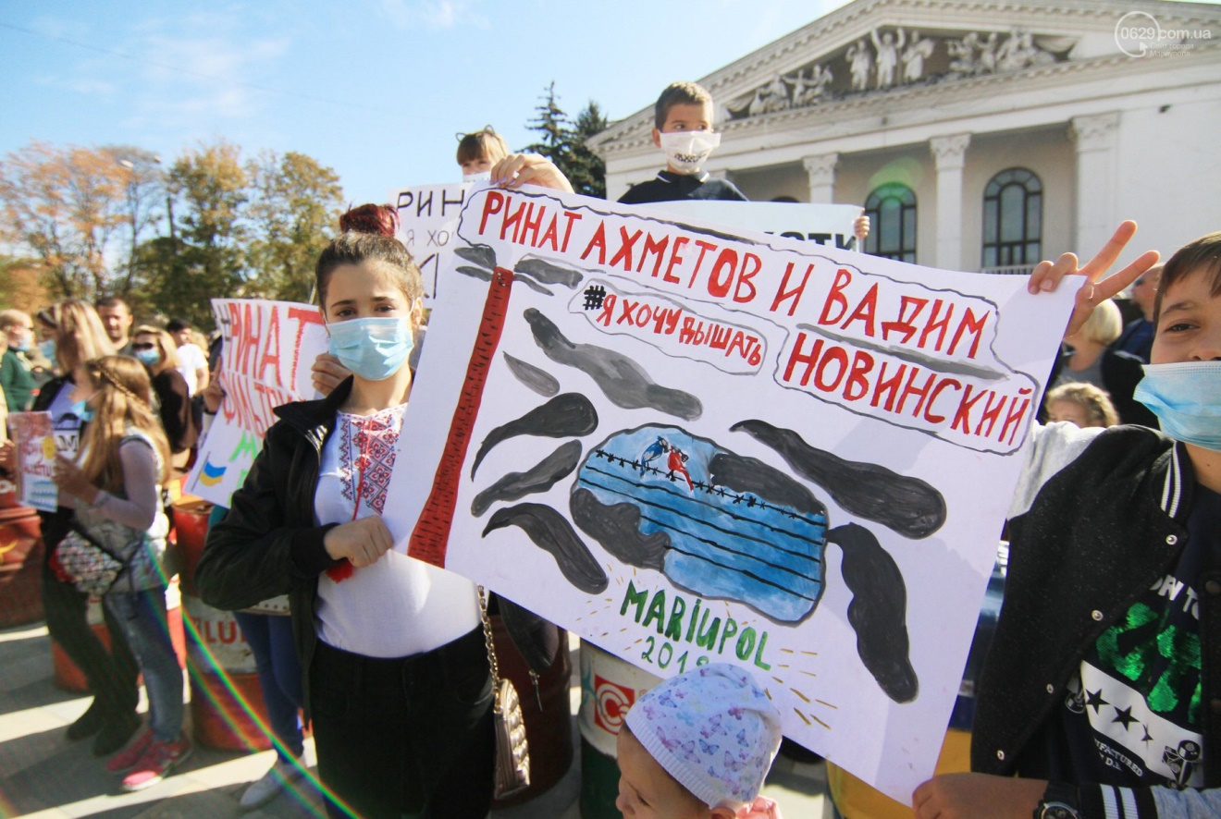

Slide 11
ДЯКУЮ
ЗА УВАГУ!

